Slide 1
Hvordan bruke denne presentasjonen
Til hvert lysbilde som har spørsmål, kan man klikke på «Notater». Da får man opp forfatterens forslag til svar på spørsmålene.
Du står selvsagt fritt til å droppe det innholdet du opplever at ikke passer, eller inkludere andre ting du heller tenker at passer bedre.
Det kan også være behov for å tilpasse språket til din respektive aldersgruppe.
Det er også korte notater til hvert av eksemplene.
Du kan selvsagt endre utseende på denne presentasjonen, om du skulle ønske.
Jeg anbefaler deg å bearbeide presentasjonen og gjøre den «din egen».
Innholdet i hoveddelen av undervisningsopplegget finner du ikke i denne presentasjonen, men i kapittel 10 i boken.

Slide 2
Løgnfabrikken
Et undervisningsopplegg om falske nyheter

Slide 3


Hvorfor bryr vi oss om informasjon er sann eller ikke?
Notes:
Støttespørsmål: Hvorfor vil vi ikke bli løyet til?
Sentrale begreper: Demokrati, politikk
Vi mennesker ønsker å kunne planlegge for framtiden. Dette er en av evnene som gjør oss i stand til å samarbeide og til å kunne legge til rette for et godt liv. Men for at man skal kunne planlegge, så er man avhengig av tilgang på informasjon, og vi ønsker at denne informasjonen skal være sann. Nå skal vi se på et raskt eksempel på det motsatte.
Du kan tenke deg at du skal på ferie. Men så vet du ikke helt sikkert hvor mange penger du har på kontoen. Du vet at toget ditt går enten på tirsdag eller onsdag, men du vet ikke når på døgnet det går. Et annet problem er at toget kan gå både til Stockholm og til København – men det får du heller ikke beskjed om før du er på toget. Slik kan man fortsette med usikkerheter: hotellet kan være stengt annenhver uke, du er usikker på når du må være hjemme igjen, du får ulike reiseråd fra myndigheter osv.
I en slik situasjon blir det veldig vanskelig å kunne planlegge en ferie, og man kan møte på mange uforutsette hendelser. Dette er ikke en ønsket situasjon. Men dersom du vet at du har 10 000 kr på kontoen, toget til København går tirsdag kl. 10, hotellet kan du sjekke inn på etter klokken 12 på formiddagen og du må være hjemme igjen innen søndag ettermiddag – da blir det langt enklere å planlegge for en ferie.
For å gjøre det enkelt, kan vi sammenlikne politikk i demokratiske stater med å planlegge en ferie. Vi har en del penger til å bruke på fellesskapets beste, og så har vi noen ulike prioriteringer. Skal vi bruke penger på kulturtilbud eller på de eldre? Skal pengene styrke skolene, eller kollektivtilbudet? En enkel definisjon på politikk, hentet fra Harold D. Lasswell, er: Hvem som får hva, når, og hvordan. Hvordan skal pengene fordeles? Hvilke prioriteringer skal gjøres?
Siden vi lever i det demokrati så er det folket, altså oss selv, som skal bidra til å bestemme dette. I den forbindelse ønsker vi sann informasjon. Dersom du er opptatt av å styrke eldretilbudet, og det oppdiktede partiet Eldrepartiet sier at de skal styrke eldretilbudet hvis de kommer til makten – da kan man forvente at nettopp dette skal skje. Hvis de kommer til makten, men heller prioriterer andre ting, føler man at man har blitt løyet til. Man fikk ikke riktig informasjon. Hadde du visst dette, kunne du heller valgt å stemme på et annet parti.
Kort sagt kan man si at man ønsker sann informasjon fordi det gir deg muligheten til å leve det livet du faktisk ønsker å leve.

Slide 4
Hva er sanne nyheter, og hva er falske nyheter?
Notes:
Støttespørsmål: Hvorfor er man interessert i å lese nyheter? Hvorfor kan det være skadelig med falske nyheter?
Sentrale begreper: Ytringsfrihet, informasjonsfrihet, falske nyheter, desinformasjon
For at noe skal kunne kalles en nyhet, så må det være sant. En nyhet kan defineres som ny informasjon om noe som har skjedd. Hvis en artikkel som ser ut som en nyhetsartikkel melder om noe som ikke har skjedd, så er det ingen nyhet. Da er det en falsk nyhet (evt. forfalsket nyhet).
Nyheter kan sees på som et verktøy for at vi som skal delta i å bestemme i samfunnet, altså folket i et demokrati, kan ta valg som stemmer overens med hva vi ønsker for framtiden. Nyheter gjør oss i stand til å ta velinformerte valg. Da kommer også begreper som ytringsfrihet og informasjonsfrihet inn i bildet. Folket i moderne demokratier har rett til å mene hva de selv vil. Sagt på en annen måte: Ingen skal bestemme hva du skal mene.
For at du skal få bestemme hva du selv mener, må du også ha muligheten til å få tilgang på den informasjonen du selv måtte ønske. Dette kalles for informasjonsfrihet. Ingen har rett til å nekte deg tilgang på informasjon. Informasjonsfriheten vernes av ytringsfriheten.
Den andre, og kanskje mer kjente siden av informasjonsfriheten, er ytringsfriheten. Ytringsfrihet innebærer at man også har lov til å si hva man vil, og dele den informasjonen man skulle ønske med hvem enn man måtte ønske. På samme måte som man har rett til å ytre hva man vil, har man også rett til å høre på de ytringene man vil. Ytringsfriheten har likevel visse begrensninger: trusler, trakassering, diskriminering eller andre former for hatefulle utsagn er noen av ytringene som ikke blir vernet av ytringsfriheten (jf. Straffeloven § 185).
Falske nyheter er noe ganske annet enn nyheter. Det eneste de har til felles, er at de ser like ut. For at noe skal være en falsk nyhet, så må informasjonen være usann. De som lager falske nyheter, ønsker at feilinformasjonen de sprer skal se ut som nyheter. Dette er fordi man tenker at nyheter er sanne; og dersom noe ser ut som nyheter, så framstår informasjonen som troverdig.
Grunnen til at mennesker lager falske nyheter kan variere, men vi kan skille mellom to hovedårsaker. Det er som oftest enten politiske/ideologiske grunner, eller av økonomiske årsaker. En politisk motivert falsk nyhet sprer desinformasjon som skal få deg til å mene noe om noe, i en eller annen retning. Du kan tenke deg en person som ønsker en ny fotgjengerovergang i et veikryss. Da kan denne personen dikte opp en historie om at 30 personer har blitt påkjørt i nettopp dette veikrysset i løpet av det siste året. Selv om denne informasjonen er usann, kan man anta at leseren også vil tenke at det er nødvendig med en ny fotgjengerovergang.
En økonomisk årsak kan være annerledes. Det kan for eksempel innebære svindelvirksomhet: «Hvis du kjøper denne kremen, så vil håret ditt vokse ut igjen» - selv om kremen på ingen måte bidrar til økt hårvekst. Et annet eksempel kan også være at man tjener annonseinntekter basert på antall klikk. Det vil si at man tjener penger hver gang noen klikker seg inn på en artikkel. Da blir målet å lage en overskrift som er spennende nok til at mange klikker seg inn på artikkelen. Et eksempel på dette kan være: «Du vil ikke TRO hva læreren gjorde da eleven gjorde DETTE!» Dette er en overskrift som vil kunne engasjere mange, og gjør at mange mennesker klikker på den. Da tjener forfatteren penger fra annonseinntekter.
I boken presenteres denne definisjonen på falske nyheter: «Informasjon presentert som nyheter der innholdet med viten og vilje er uriktig, og i ensidig favør av spesielle interesser.» Her ser man at informasjonen (1) må se ut som nyheter, (2) forfatteren må vite at informasjonen er usann og (3) det er i ensidig favør av spesielle interesser, enten økonomiske eller politiske.

Slide 5
Er falske nyheter noe nytt, eller har det eksistert lenge?
Notes:
Støttespørsmål: Har dere sett informasjon som dere er usikre på om er sann? Hvor ofte publiserer dere innhold i sosiale medier?
Sentrale begreper: Falske nyheter, propaganda, desinformasjon, mediekonvergens, sosiale medier
Falske nyheter er ikke noe nytt. Det finnes tilfeller av falske nyheter som går 2000 år tilbake i tid. Andre historiske eksempler på falske nyheter kan man se blant propagandavirksomheten som var framtredende under de to verdenskrigene og under den kalde krigen. Vi kan altså slå fast at falske nyheter, i en eller annen form, ikke er noe historisk nytt.
Likevel er det noe nytt ved den moderne situasjonen. Hva har bidratt til et økt søkelys på falske nyheter de siste årene? Jeg ønsker å trekke fram to elementer som kan bidra til å forklare situasjonen. Det første er hva man på fagspråket kaller for mediekonvergens. Mediekonvergens er når ulike typer medier smelter sammen. Det tydeligste eksempelet på dette er en moderne mobiltelefon.
Hvis man i dag har tilgang på en gjennomsnittlig mobiltelefon har man muligheten til å ta bilder og videoer, spille inn lyd, skrive tekster, redigere filmer og bilder, og så videre. Før måtte man ha et fotoapparat til bilder, et videokamera for video, en båndopptaker til lyd, et tekstprogram for å skrive, og så videre. Nå har man alt i én og samme dings som også får plass i baklommen. Dette gjør at det har blitt langt lettere å produsere medieinnhold. For få tiår siden trengte man tilgang på mye ulik teknologi og kompetanse for å produsere en avis. I dag kan hvem som helst opprette sin egen blogg og få det til å se ut som en nettavis på svært kort tid. Man kan si at det har blitt langt lettere å produsere medieinnhold. Dette gjør det lettere for flere mennesker å kunne komme til uttrykk.
Et annet sentralt element i oppblomstringen av falske nyheter er de sosiale mediene. Jeg ønsker å ta utgangspunkt i fjernsynet i dette eksempelet, men man kunne like greit tatt utgangspunkt i en avis. Fjernsyn er et typisk massekommunikasjonsmiddel. Det gir ulike medieprodusenter (NRK, TV2 eller liknende) muligheten til å nå ut til et stort publikum (massene) i form av enveiskommunikasjon. Og at kommunikasjonen bare går én vei, er helt sentralt. Én person har mulighet til å spre et budskap til mange mennesker, men det går bare den veien. Man kan eksempelvis ikke gå i dialog med programlederne på Dagsrevyen mens man sitter og ser nettopp Dagsrevyen.
De sosiale mediene har endret dette forholdet. Nå er det ikke én som kommuniserer med mange, men mange som kommuniserer med mange. De legger også til rette for kommunikasjon mellom avsender og mottaker. Det innebærer at mottakeren har muligheten til å gi tilbakemeldinger direkte til avsenderen, f.eks. gjennom en kommentarfunksjon.
Men de sosiale mediene har også et annet sentralt trekk ved seg: Det er ingen redaktør som bestemmer hvem som får komme til orde. Alle blir gitt muligheten til å opprette en bruker, og får mulighet produsere og publisere innhold som alle som skulle ønske det, kan lese. Dette gjør at tidligere ukjente personer nå kan publisere medieinnhold som når ut til mange lesere, uten å måtte forholde seg til et mellomledd (redaktøren).
Både den teknologiske utviklingen (mediekonvergens) og medieutviklingen (sosiale medier) har spilt inn på den økte spredningen av falske nyheter. Om en person skulle ønske det, ville den kunne være i stand til å produsere en falsk nyhetssak som ser ut som en vanlig nyhet, kun ved hjelp av en datamaskin. Videre kan den falske nyheten publiseres i sosiale medier. Dersom den skaper stort engasjement (likerklikk, kommentarer og delinger) vil det også øke sannsynligheten for at innholdet spres til enda flere mennesker.

Slide 6
Er det noe som påvirker hvilke nyheter og reklame man får på sosiale medier?
Notes:
Støttespørsmål: Har dere sett på et produkt, og så fått opp reklame for det samme produktet like etterpå? Får du det samme opp på *en sosial nettverkstjeneste* (YouTube, Tiktok, Facebook, Snapchat osv.) som det vennene dine gjør? Hva vil det si at sosiale medier er persontilpasset?
Sentrale begreper: Cookies/informasjonskapsler, algoritmer
Det er flere ting som kan påvirke hvilke reklamer og nyheter man får opp, men vi skal i all hovedsak fokusere på cookies (informasjonskapsler) og algoritmer. Dette er teknologier som de sosiale mediene har klart å bruke til sin fordel. Det er vanskelig å forklare cookies og algoritmer på en utfyllende måte, og jeg ber deg lese i boken dersom du skulle ha behov for mer informasjon.
Cookies er en teknologi som gjør at en nettside kan huske deg (rettere sagt datamaskinen din), og hva du har sett på. Dette lagres i en liten tekstfil. Denne filen blir så videre delt med andre aktører, som Facebook eller Google. Det vil si at hvis du går inn i en nettbutikk og ser på ulike t-skjorter, så kan et selskap som Google få tilgang på hvilken nettbutikk du besøker, hvilke produkter du ser lengst på, hvilke du klikker deg inn på og så videre. Denne informasjonen brukes videre for å lage personrettet reklame til deg. Da vet nemlig selskapene hvilken reklame du vil være interessert i å få – du har jo tross alt allerede vist at du er interessert i produktene. Har du opplevd å søke etter noen sko, og så får du reklame for de samme skoene i løpet av sekunder? Det er cookies som legger til rette for dette.
Algoritmer er en annen teknologi som de sosiale mediene har klart å utnytte til sin fordel. En tekstbok-definisjon av algoritmer er at det er et sett med instruksjoner som prosesserer en mengde data/input, til et ønsket utfall/output. Men dette kan være litt krevende, så jeg tror heller vi starter i andre enden. Hva er det en algoritme gjør i forbindelse med sosiale medier?
Den kanskje mest sentrale funksjonen til en algoritme i sosiale medier, er at den velger ut hvilket innhold du får tilgang på. Facebook, Instagram, Snapchat, Tiktok eller liknende sosiale medier har alltid tusenvis at forskjellige innlegg de kan vise til deg – men det er algoritmer som bestemmer hvilke innlegg som faktisk blir vist. Det samme gjelder også Google sin søkealgoritme. Hvis du søker etter informasjon, så finnes det veldig mange svar som Google kan gi deg. Men det er en algoritme som bestemmer hva som ender øverst på søkelisten, og hva som ender nederst.
Dette bestemmes med utgangspunkt i informasjon som algoritmene allerede vet om deg. Hvilke innlegg pleier du å bruke mest tid på? Pleier du å bruke mye tid på å se videoklipp fra fotballkamper? Da vil algoritmene gi deg flere klipp fra fotballkamper. Har du nylig sett etter nye skøyter i ulike nettbutikker? Da vil du kunne få opp skøyterelatert innhold og reklame. Ved at algoritmene allerede vet mye om deg (hva du søker på, hva du bruker tid på inne på det sosiale mediet, hva du har likt og hvem du følger), i tillegg til informasjon som blir lagret om deg i cookies, så kan algoritmen gi deg personrettet innhold.
Man kan altså si at algoritmer er de sosiale medienes redaktører. Redaktørene i aviser bestemmer hvilken sak som kommer på forsiden, hva som kommer lengre bak i avisen og eventuelt hva som utelates. Den samme jobben gjør algoritmene i de sosiale mediene. Hva du får øverst, hva som kommer litt senere og hva som eventuelt utelates, blir bestemt av algoritmer. Men det er likevel en stor forskjell på de tradisjonelle redaktørene og algoritmene.
De tradisjonelle redaktørene i avisene har et samfunnsoppdrag. Det vil si at mediene har en oppgave i et demokrati. De skal informere borgerne i samfunnet om hendelser som vil være av interesse for et samfunnsmedlem. Som det står i Redaktørplakaten: «Gjennom sin redaktørgjerning skal redaktøren arbeide for frie mediers demokratiske rolle og det som etter hans/hennes mening tjener samfunnet.»
Algoritmene har ikke et samfunnsoppdrag, slik som redaktører. Algoritmene velger ikke ut et innhold som de tror tjener leseren, men er heller programmert til å velge innhold som tjener selskapet. Måten selskapet tjener mest på, og da snakker vi i all hovedsak om økonomisk fortjeneste, er å sikre at brukerne tilbringer mest mulig tid på den sosiale medieplattformen. Hvis algoritmene merker at en bruker tilbringer mye tid til å se på et innhold, så vil brukeren få mer av dette innholdet. Om det er sant eller falskt bryr ikke algoritmen seg om i særlig grad. Dette bidrar til at sosiale medier ofte er godt tilpasset spredning av falske nyheter. Falske nyheter er ofte laget på en måte slik at innholdet skal skape mest mulig engasjement (delinger, likerklikk, kommentarer), ofte ved å spille på sterke følelser. Dette gjør at falsk informasjon kan bli spredt til mange mennesker på kort tid.

Slide 7
Hvordan kan man være kritisk til informasjon på nettet?
Notes:
Støttespørsmål: Hva er nettvett? Hva gjør dere hvis dere leser informasjon som dere ikke stoler på? Hva er deres tips til å være kritiske på nett?
Sentrale begreper: Tverrlesing/lateral lesing, digital kildekritikk
Å være kritisk til informasjon er vanskelig, og det finnes ikke et entydig svar på hvordan man kan være kritisk. Det første jeg vil si er at kritisk ikke er noe man er, men det er noe man gjør. Og man må være kritisk i hvert eneste møte med ny informasjon. Likevel finnes det noen triks som kan hjelpe i å være kritisk. Her kommer jeg til å presentere noen tips, men dette er ikke ment å være noen fasit.
Mitt viktigste tips er å bruke nettet som et redskap i prosessen med å være kritisk. Skal du bedømme en nettside, så ikke begrens deg til kun å lese inne på den samme nettsiden. Åpne nye faner og søk opp informasjon i artikkelen. Da kan man fort finne ut mye om nettsiden informasjonen kommer fra, og eventuelt også om forfatteren av innholdet. Dette er det også forsket på. Profesjonelle faktasjekkere benytter seg av denne metoden, kalt for tverrlesing eller lateral lesing. En vanligere strategi er å bedømme informasjonen basert på selve nettsiden; da leser man nedover, og gjerne «Om oss»-siden. Da er det likevel mulig å bli lurt. Å åpne flere faner for å søke opp informasjon er derfor en sentral strategi for digital kildekritikk.
Et annet tips er å stille seg spørsmålet om hvem som tjener på at du leser informasjonen. Men man må forstå å tjene på noe på minst to ulike måter. Som nevnt tidligere er falske nyheter produser i all hovedsak med to ulike motiver: enten for økonomisk eller for politisk vinning. Svindel kan være et økonomisk motiv, men også det å tjene på annonseinntekter. Clickbait-artikler er et eksempel på falske nyheter som ofte er ute etter klikk og reaksjoner.
Politisk vinning er av ideologisk karakter. Da må man prøve å forstå motivet med nyheten. Noen mennesker er for eksempel veldig imot EU-medlemskap. Hvis du finner en artikkel fra en ukjent nettside som skriver en sak som setter EU i et veldig dårlig lys, kan det være nyttig å se om avsenderen er en kjent EU-motstander. Hvis dette er tilfelle, kan det være grunn til å være ekstra kritisk til informasjonen.
Ofte finner man også ulike sjekklister for å være kritisk. En slik sjekkliste presenteres også i boken. Under finner du en kort versjon av sjekklisten, som kan brukes i møte med ukjent informasjon:
Vær kritisk til avsender. Se hvem som er forfatteren av innholdet, og ikke bare hvilken side den er publisert på eller hvem som delte artikkelen. Det er forfatteren du må søke opp. Man kan også se nøye på URL-en (tekstlinjen for å komme inn på nettsiden). Hvis den ikke stemmer overens med innholdet, er det grunn til å være kritisk. (Et eksempel på dette finner du senere i powerpointen.)
Er det for sprøtt til å være ekte? Falske nyheter er i stor grad avhengig av spredning i sosiale medier. En sak som virker utrolig (i ordets rette forstand) kan ofte være usann. Hvis saken høres for sprø ut til å være sann, så er den ofte det. Men ikke alltid! I noen tilfeller overgår virkeligheten fantasien.
Se etter forfatter og byline. Byline er en signatur i aviser hvor navnet på journalisten står. Sjekk om det står et fullt navn der. Er det mulig å klikke på navnet, og så få opp en e-postadresse? Det er et positivt tegn, og øker sannsynligheten for at forfatteren er ekte. Noen ganger bruker forfattere av falske nyheter falske navn, som kan gjøre det vanskelig å oppdage hvem som har skrevet den. Ta deg tid til å søke opp forfatteren. Hvis det ikke står noe navn, kan det være grunn til å være bekymret. Men her finnes unntak: Lederartikler i nyhetsaviser har ofte signaturen «Redaksjonen», og det er OK. Men dersom mange artikler på nettsiden er forfattet av «Redaksjonen» er det god grunn til å være kritisk.
Kryssjekk medier og kildebruk. Skriver andre medier om den samme hendelsen? Hvis nyheten har stor nyhetsverdi, er det naturlig at også andre medier skriver om saken. Det øker sannsynligheten for at innholdet er sant. Finnes det kilder i artikkelen, f.eks. eksperter som uttaler seg? Søk opp disse ekspertene, og se om de faktisk er eksperter på området artikkelen hevder. Forfattere av falske nyheter bruker iblant falske eksperter.
Gjør et bildesøk. Også bilder kan lyve eller bli brukt i andre sammenhenger enn det er ment. Derfor kan bilder også hjelpe oss til å være kritiske. Et tips er å gjøre et bildesøk. Bruker man Google Chrome som nettleser, kan man høyreklikke på et bilde og klikke videre på valget «Søk etter bilder i Google». En annen mulighet er å gå inn på images.google.com og laste opp bildet der. Andre nettsider, som tineye.com, tilbyr samme tjeneste. Da kan man se i hvilke sammenhenger bildet har blitt brukt før. Er det brukt i artikler som stemmer overens med innholdet, eller er bildet brukt i en helt annen sammenheng? Er det brukt i en annen sammenheng er det grunn til å være ekstra kritisk.
Vekker saken sterke følelser i deg? Vi mennesker har en tendens til å søke etter sensasjonelle nyheter som vekker sterke følelser i oss. Artikler skrevet med følelsesladet språk har også økt sannsynlighet for å bli delt i sosiale medier. Dette vet forfattere av falske nyheter. Derfor blir ofte falske nyheter skrevet på en måte som er ment til å vekke sterke følelser i deg. Blir du sint, frustrert eller engasjert, øker sannsynligheten for at man deler videre. Hvis det er falskt innhold, blir du en del av spredningen. Derfor: Vær kritisk!
Husk at dette ikke er en uttømmende liste.
Men noen ganger kan man også være nødt til å være kritiske til oss selv. Vi mennesker elsker å få bekreftet at det man tror er sant, faktisk er sant. Dette merker også algoritmene: Hvis man får opp saker som bekrefter det man tror på, setter man mer pris på dette, enn å få opp saker som strider mot egne overbevisninger. Et eksempel på dette kan være to mennesker som bor sammen; den ene er et kattemenneske, den andre er et hundemenneske. De krangler om hvilket dyr de skal gå til innkjøp av, og bruker begge Google for å finne argumenter.
Den første, som er hundemenneske, skriver inn «Why are dogs better than cats?» og får opp mange artikler som underbygger at hunder er bedre enn katter. Den andre personen er kattemenneske, og skriver derfor heller inn «Why are cats better than dogs?» - og hvem skulle trodd! Også denne personen får opp mange artikler som underbygger at katter er bedre enn hunder. Dette kan være en utfordring dersom man ikke søker etter informasjon om katter og hunder, men f.eks. heller om vaksiner eller om klimaendringer. Hvis man har fått høre at menneskeskapte klimaendringer er en løgn kan det være mer nærliggende å søke etter «Why man-made climate change is a lie» - og kanskje får man opp artikler som bekrefter nettopp dette?

Slide 8
Noen Eksempler på falsk informasjon/falske nyheter – kan dere komme på flere?
Clickbait/ragebait/klikkagn
Svindel
Politisk propaganda/politisk desinformasjon
Satire
Falske leksikon

Slide 9
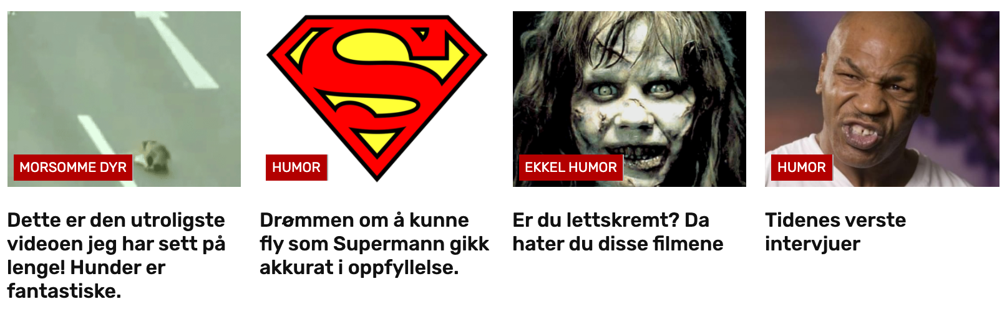
Clickbait/ragebait/klikkagn
Engasjerende eller spennende overskrift man virkelig ønsker å trykke på
Virker det for godt til å være sant?
Spiller på sterke følelser
Ofte uten navngitt forfatter
Ofte manglende kilder
Notes:
Noen trekk ved clickbait

Slide 10
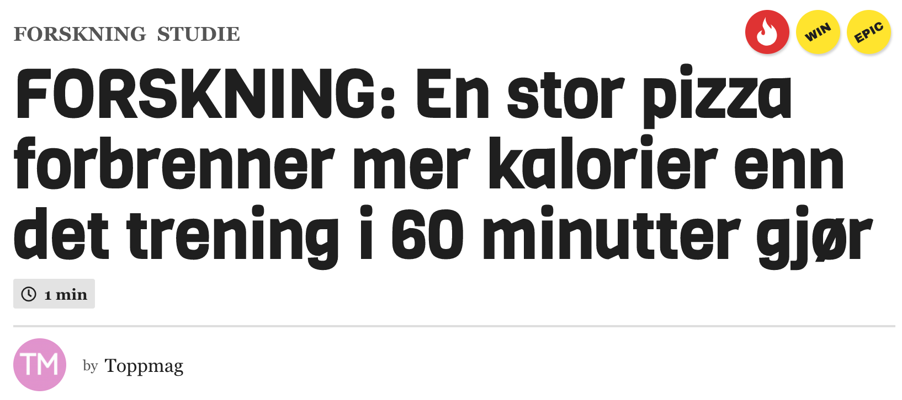
Eksempel på Clickbait
Spennende,
engasjerende
overskrift
Kan det være for godt til å være sant?
Ikke identifisert
forfatter
Lastet ned den 8. juli 2020 fra: https://toppmag.com/index.php/2019/02/20/forskning-en-stor-pizza-forbrenner-mer-kalorier-enn-det-trening-i-60-minutter-gjor/
Notes:
Dette er jo løgn fra ende til annen. Men det er en engasjerende tittel, som mange ønsker at skal være sann.
Legg også merke til forfatteren, «Toppmag». Dette er nettsidens navn. Det er altså en anonymisert avsender, noe som er god grunn til å være kritisk.
I tillegg kan man legge merke til dårlig skriftspråk, se «Forskning studie».
Se neste slide for innholdet i artikkelen.

Slide 11
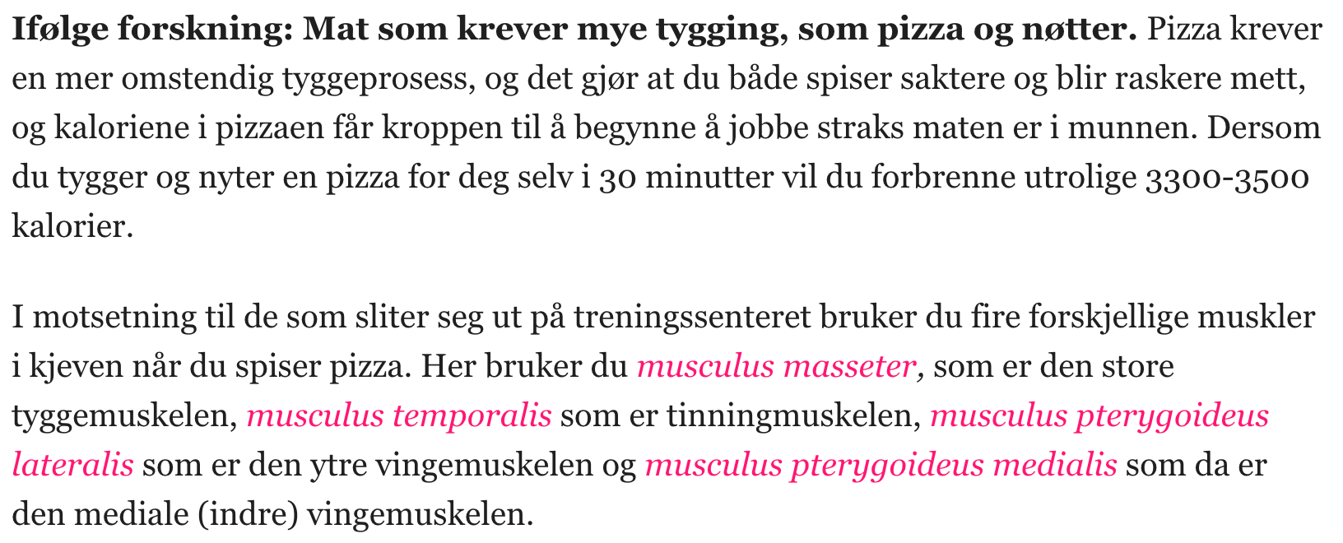
Clickbait del 2
Litt for utrolige fakta?
Ingen kilder til forskning,
bare til ulike
muskelgrupper
Kilder på muskelgrupper
er ingen kilde på hva
artikkelen egentlig
handler om
Lastet ned den 8. juli 2020 fra: https://toppmag.com/index.php/2019/02/20/forskning-en-stor-pizza-forbrenner-mer-kalorier-enn-det-trening-i-60-minutter-gjor/
Notes:
Man forbrenner omlag 200 kalorier i løpet av en halvtimes trening. Kan man da forbrenne 3300 kalorier ved å tygge en stor pizza? Neppe.
Legg også merke til kildebruken. Det refereres ikke til forskere, men til ulike muskelgrupper. Dette gjør at det virker som om det er vitenskapelig hold bak påstandene, noe det ikke er.

Slide 12

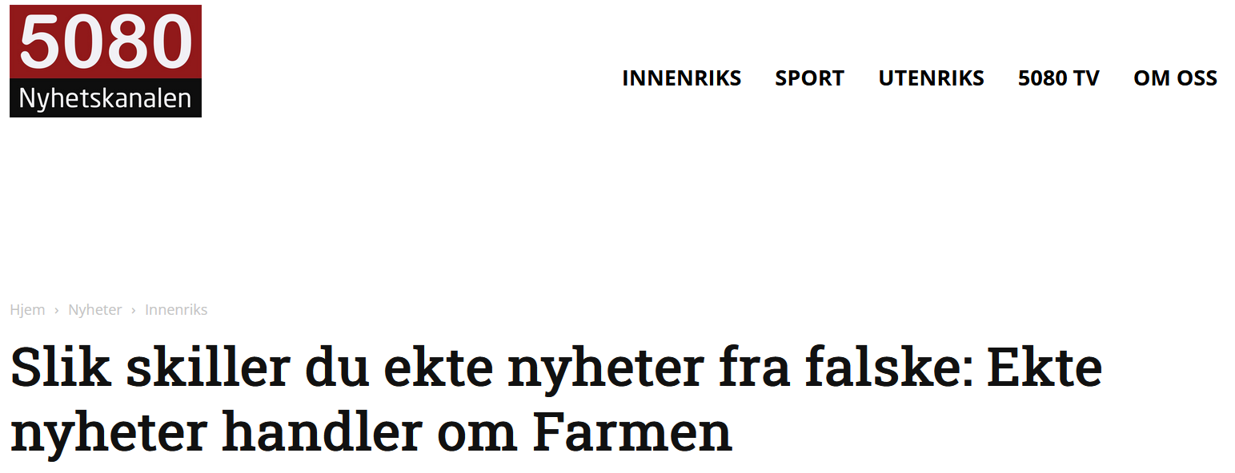
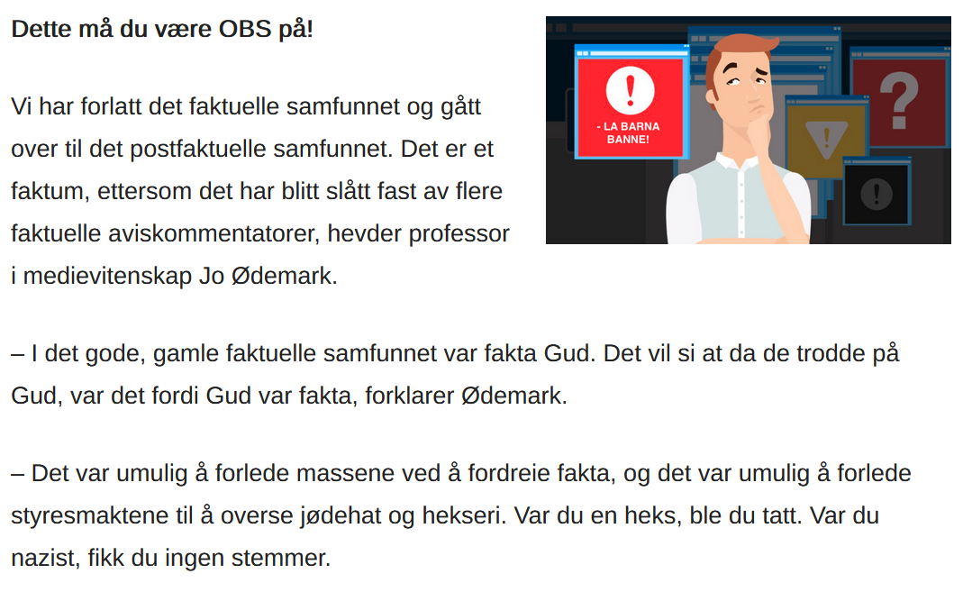
Eksempel på satire
Selvsagt tøys at ekte nyheter bare handler om Farmen!
Mangler navngitt forfatter.
Sjekk også ut «eksperten». Kan dere google professor Jo Ødemark og se om dette er en ekte person?
Her kan det være nyttig å søke opp «5080 Nyhetskanalen». Hvilken informasjon finner dere om nettsiden?
https://www.5080.no/nyheter/innenriks/slik-skiller-du-ekte-nyheter-fra-falske-ekte-nyheter-handler-om-farmen/
Notes:
Dette er hentet fra den satiriske nettsiden 5080 Nyhetskanalen. Alt som publiseres der inne er falskt, men det kan framstå som en ekte nyhetsside for det utrente øye.
Her ser man også typiske trekk ved falske nyheter, som falske eksperter og manglende forfatter.

Slide 13
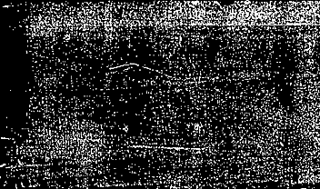
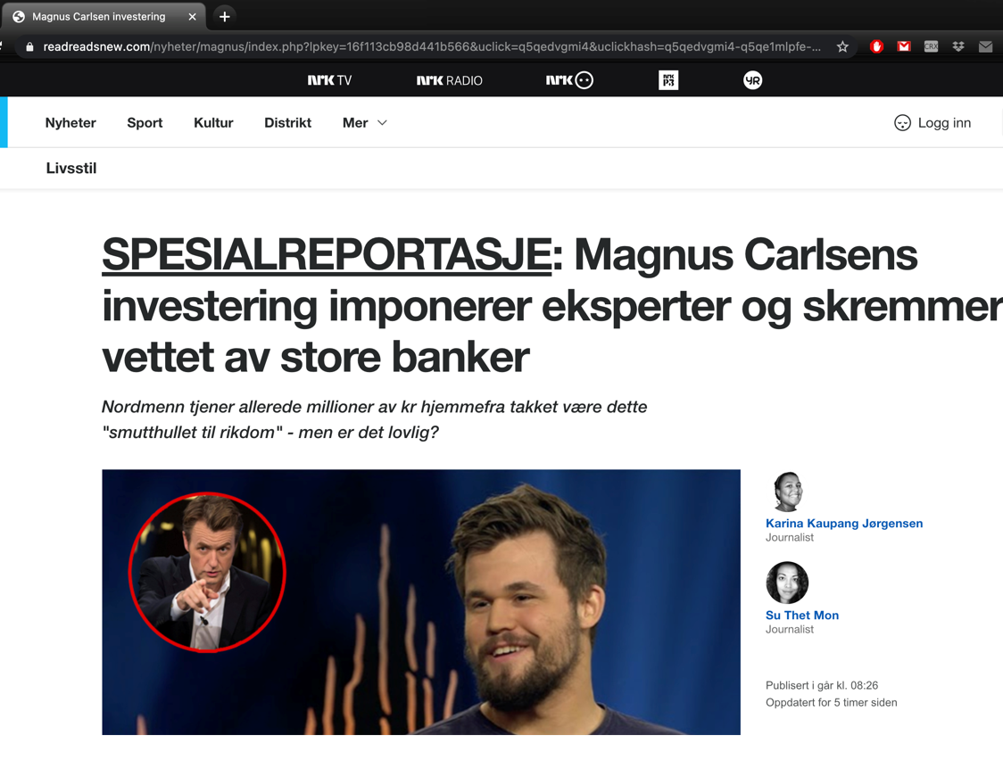
Eksempel på Svindel 1
Misbruker kjente navn (både journalister og personer)
Falsk URL
Frister med raske penger (for godt til å være sant)
Notes:
Misbruker kjente navn og kjent nettsted for å skape troverdighet.
Profesjonelt utformet nettside som er identisk med NRKs nettsider.
Falsk url.

Slide 14
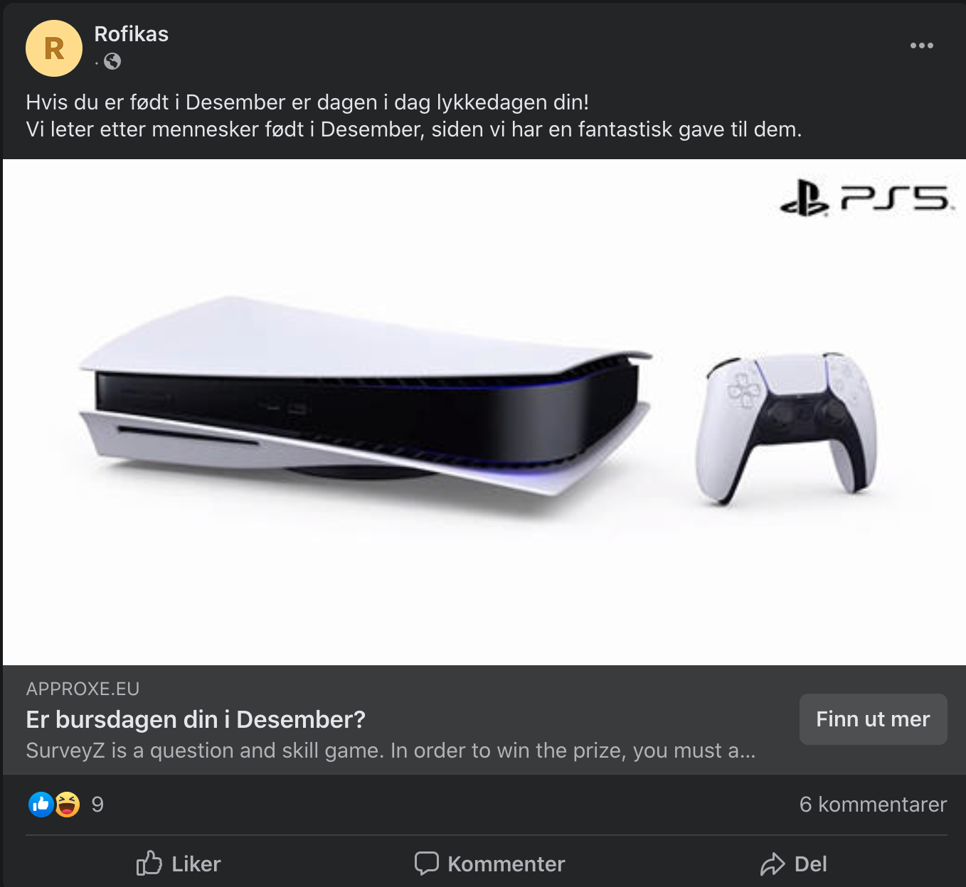
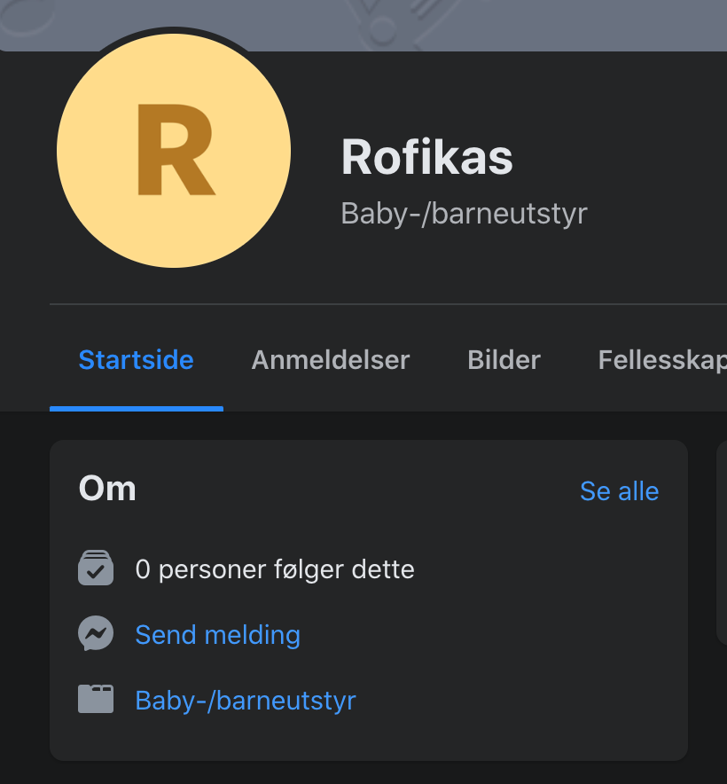
Eksempel på svindel 2
For godt til å være sant?
Hvem er avsender?
Hvorfor skal en barneutstyrprodusent uten
følgere velge gi bort gratis Playstation 5?
Notes:
På Facebook har jeg oppgitt at jeg har bursdag i desember. Det at jeg har bursdag i desember er en form for data som Facebook kan selge.
Rofikas, mest sannsynlig et oppdiktet, falskt firma laget for akkurat denne svindelkampanjen, har muligheten til å kjøpe målrettet reklame – noe alle sider på Facebook har. De tar kontakt med Facebook for å selge denne reklamen. Da kan de velge å målrette reklamen mot en ønsket gruppe. Ettersom dette er svindel rettet mot mennesker født i desember, og de ønsker at flest mulig av de som ser reklamen skal klikke inn på svindelen, ønsker de å bare vise den til mennesker født i desember. Dette er en av mange ulike måter å målrette reklame på.

Slide 15
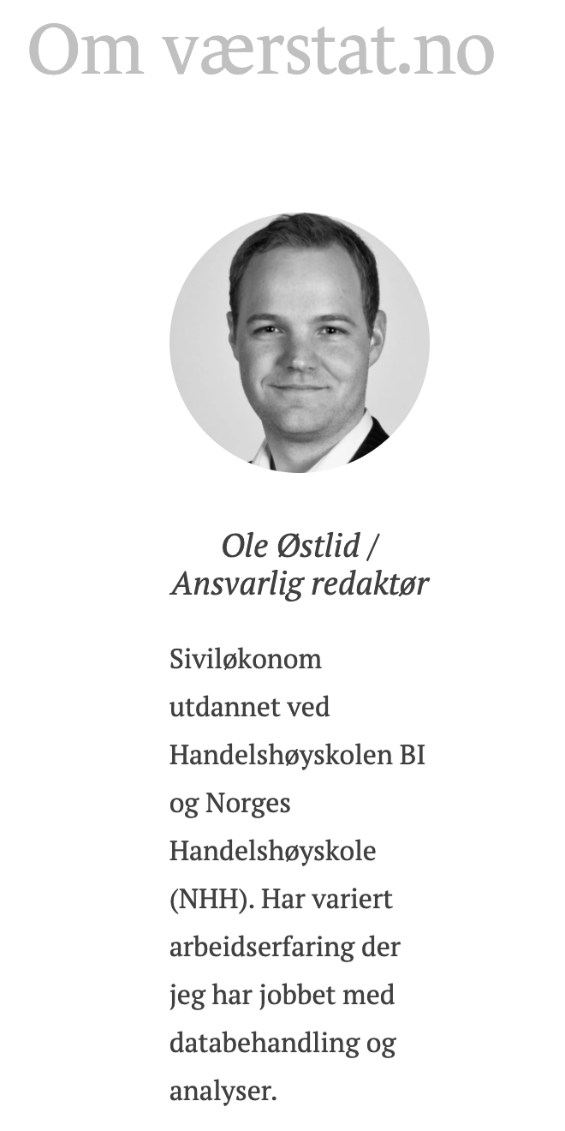
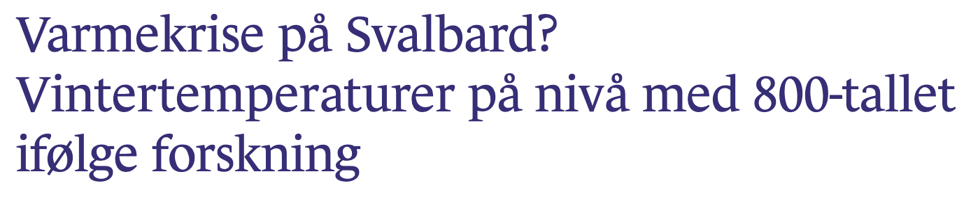
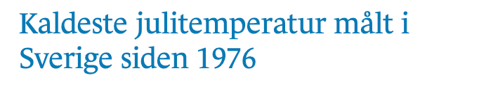
Eksempel på en dårlig kilde
Værstat.no uttaler seg om klimaspørsmål:
Men har forfatteren bak artiklene kompetanse på feltet?
Notes:
Nettsiden værstat.no skriver om vær og klima. Gode kilder innen vær og klima vil være hovedsakelig være fysikere, marinbiologer og meteorologer eller liknende, men en rekke ulike forskere er knyttet til klimaforskningen. Felles for dem, er at man forsker direkte på ting relatert til klima, ofte igjennom ulike forskningsgrupper eller –sentre som Bjerknessenteret eller CICERO her i Norge.
Den ansvarlige redaktøren og pr. dags dato eneste skribent for værstat.no er utdannet siviløkonom, og har ingen erfaring fra klimaforskning. Vi kan derfor karakterisere ham som en dårlig kilde når det kommer til informasjon vedrørende klimaendringer. Artiklene på værstat.no vitner også om et ønske om å svekke troen på menneskeskapte klimaendringer, og det kan derfor virke som om forfatteren har en agenda, et mål.
Som nevnt kan det være nyttig å stille spørsmålet om hvem som tjener på at man mottar denne informasjonen?
Om man går inn på værstat.no får man opp navnet Ole Østlid, noe jeg i bildet til denne presentasjonen har sladdet bort. Om man søker opp navnet hans, kan man videre gå inn på Linkedin-profilen til vedkommende. Her kan man se at han arbeider som økonom for et firma som driver med import av biler, busser, deler og rekvisita. Forfatteren av informasjonen vil altså økonomisk være tjent med at flest mulig mennesker ikke tror på menneskeskapte klimaendringer, slik at han kan fortsette i et firma som arbeider med å importere biler som bidrar til global oppvarming. Ved å fokusere på hvem som tjener på informasjonen, kan man lettere forstå hva hensikten med informasjonen er: å skape tvil om menneskeskapte klimaendringer.

